Slide 1
Statements C#
.Net Core. 2017
by L.Klakovych

Slide 2
AGENDA
Statements C#
Linear algorithms
Selection algorithms
Iteration algorithms

Slide 3
Statements С#
Linear algorithms
Declaration
expr; expression
{ } block
; empty statement
Selection algorithms
if
switch
continue
break
return
Iteration algorithms
for , foreach
while
do while

Slide 4
if
if (condition)
{
then-statement;
}
if (condition)
{
then-statement;
}
else
{
else-statement;
}
if (temperature<10)
{
Console.WriteLine(“It’s too cold”);
}
else
{
Console.WriteLine(“It’s Ok”); ;
}

Slide 5
switch
switch (expression)
{
case const-expr1 : statement(s)1; break;
case const-expr2 : statement(s)2; break;
default : statement(s); break;
}

Slide 6
switch
Console.WriteLine ( "Do you enjoy C# ? (yes/no/maybe)“ );
string input = Console.ReadLine();
switch ( input.ToLower ( ) )
{
case "yes":
case "maybe":
Console.WriteLine ( “ Great!“ );
break;
case "no":
Console.WriteLine ( "Too bad!“ );
break;
}

Slide 7
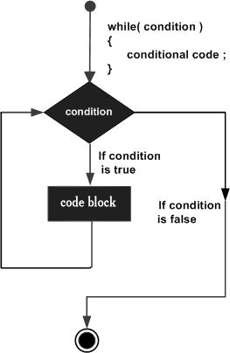
While loop
A while loop statement repeatedly executes a target statement as long as a given condition is true.
while ( condition )
{
statements;
}
int number = 0;
while ( number < 5 )
{
Console.WriteLine(number);
number = number + 1;
}

Slide 8
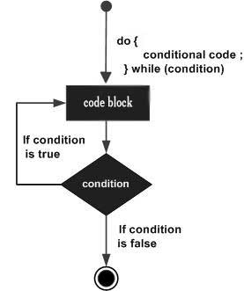
Do-while loop
do...while loop checks its condition at the end of the loop.
do
{
statement(s);
}
while( condition );
do
{
Console.WriteLine(number);
number = number + 1;
}
while ( number < 5);

Slide 9
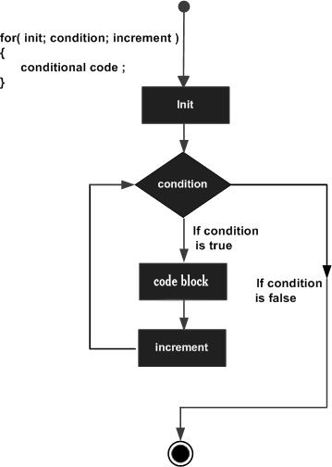
For loop
A for loop is a repetition control structure that allows you to efficiently write a loop that needs to execute a specific number of times.
for ( init; condition; increment )
{
statement(s);
}
for (int a = 10; a < 20; a++)
{
if (a==15) continue;
Console.WriteLine( “ value of a: {0}", a);
}

Slide 10
Array
Declaration and initialization:
int[] nums = new int[4];
int[] nums2 = new int[4] { 1, 2, 3, 5 };
int[] nums5 = { 1, 2, 3, 5 };
int[] nums = new int[4];
nums[0] = 1;
nums[1] = 2;
nums[2] = 3;
nums[3] = 5;
Console.WriteLine(nums[3]); // 5
nums[4]=9; //IndexOutOfRangeException

Slide 11
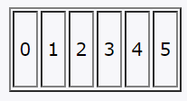
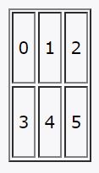
Multidimensional arrays
int[] nums1 = new int[] { 0, 1, 2, 3, 4, 5 };
int[,] nums2 = { { 0, 1, 2 }, { 3, 4, 5 } };
int[,,] nums3 = new int[2, 3, 4];

Slide 12
foreach
int[] data = new int[5] { 48, 2, 55, 17, 7 };
int sum = 0;
foreach (int x in data)
{
sum += x;
//x=x+4;
}
foreach
type
value
collection
string str=“dhfhsdfdfhgsdj”;
foreach (char ch in str) Console.WriteLine(ch+”-”);
for(int i=0;i<str.Count;i++)
{
if(str[i]==‘d’)
Console.WriteLine(str[i]+”*”);
}

Slide 13
Task 3
Ввести a та b – два цілих числа. Порахувати скільки цілих чисел з діапазону [a..b] діляться на 3 без остачі.
Ввести рядок символів. Видрукувати кожен другий символ.
Ввести назву напитку (кава, чай, сік, вода). Вивести назву напитку і його
ціну.
4) Введіть послідовність додатніх цілих чисел (до першого від’ємного).
Обчисліть середнє арифметичне значення введених чисел.
5) Перевірити чи введений рік є високосним.
6) Знайти суму цифр введеного цілого числа
7) Перевірити чи введене натуральне число містить лише непарні цифри

Slide 14
Homework 3
a) Read the text as a string value and calculate the counts of characters 'a', 'o', 'i', 'e' in this text.
b) Ask user to enter the number of month. Read the value and write the amount of days in this month.
c) Enter 10 integer numbers. Calculate the sum of first 5 elements if they are positive or product of last 5 element in the other case.
2. Learn next C# topics:
a) Class, objects, fields, properties, constructors, methods

Slide 15


